Slide 1





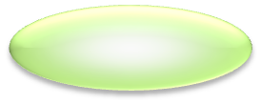


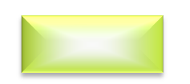
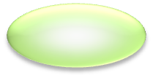


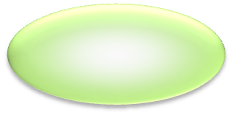



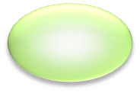
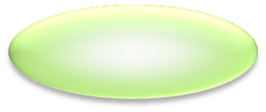
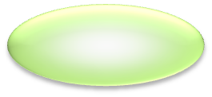



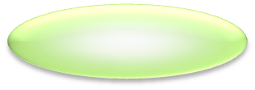

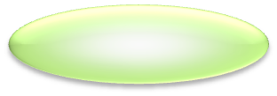
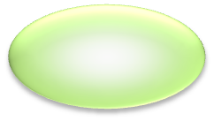


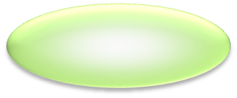

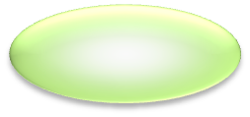
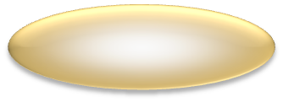
Dermatophytes : diagnostic biologique
Interrogatoire
Prélèvement
Examen direct
Culture
Avant tout traitement antifongique
Séjour
Ongles, squames
Sabouraud + actidione
Séjour récent hors métropole
Eclaircissement
Teignes
Lampe de Wood
Prélever squames, croutes cheveux cassés (chaque lésion séparément)
Cheveux
Milieu Lacrimel de Borelli, Malt …
Mode de vie
Type de parasitisme
Animaux de compagnie, profession …
Permet une meilleure fructification
Lésions cutanées
Observations
Terrain
Prélever les squames en périphérie de la lésion
Milieux pauvres (RAT, PCB)
Diabètique, transplanté, SIDA …
Blastospores, pseudomycélium, mycélium
Ongles
Traitements
Prélever au niveau de la jonction entre tissu sain et contaminé
Incubation 20-25°C pendant 3 semaines
Corticothérapie, antibiothérapie …
Ne pas visser complètement les tubes : atmosphère aérobie

